Slide 1
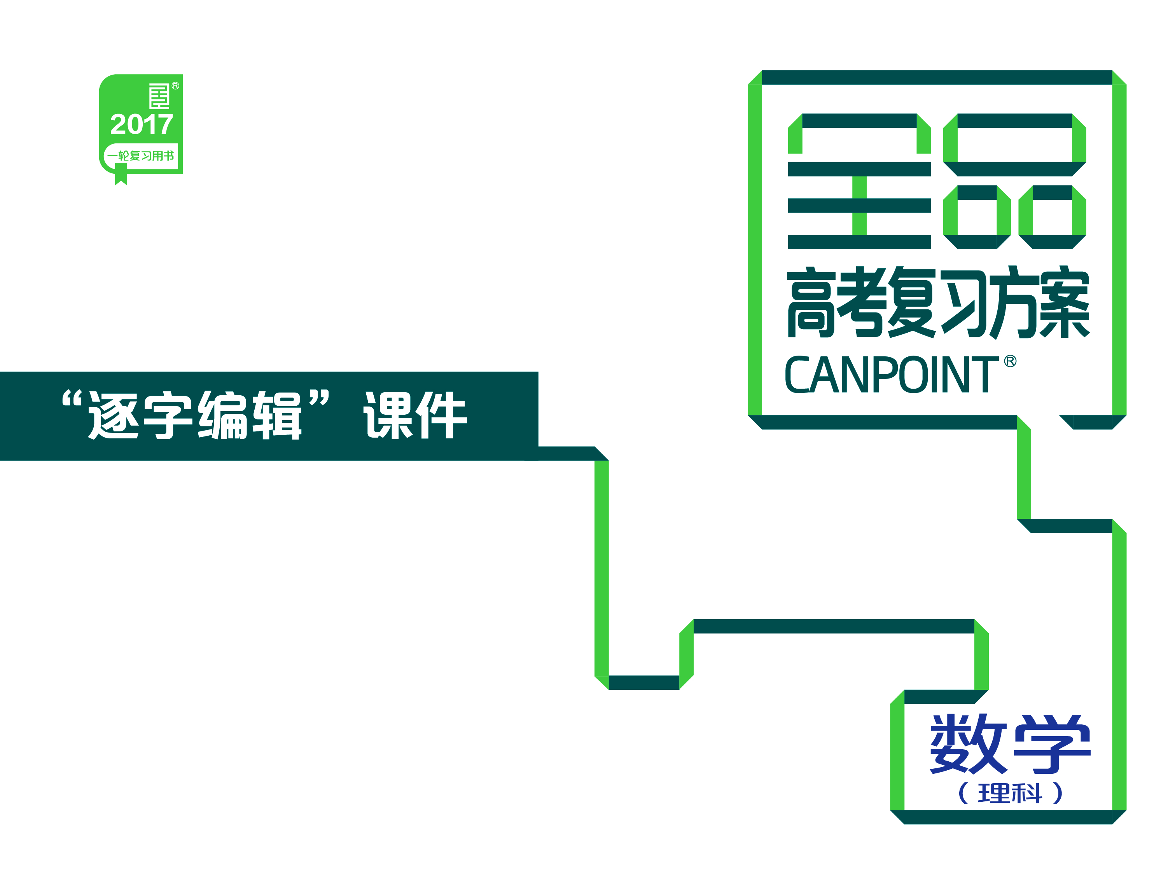
新课标（RJA) ·全国卷地区专用

Slide 2


本课件是由精确校对的word书稿制作的“逐字编辑”课件，如需要修改课件，请双击对应内容，进入可编辑状态。
如果有的公式双击后无法进入可编辑状态，请单击选中此公式，点击右键、“切换域代码”，即可进入编辑状态。修改后再点击右键、“切换域代码”，即可退出编辑状态。

Slide 3

第一单元 集合与常用逻辑用语
第1讲 集合
第2讲 命题及其关系、充分条件与必要条件
第3讲 简单的逻辑联结词、全称量词与存在量词

Slide 4
使用建议
返回目录

Slide 5
使用建议
返回目录

Slide 6
使用建议
返回目录

Slide 7
使用建议
返回目录

Slide 8



课前双基巩固
课堂考点探究
第1讲 集合
学科能力
返回目录

Slide 9
考试说明
返回目录

Slide 10
考情分析
返回目录

Slide 11
真题再现
返回目录

Slide 12
返回目录

Slide 13
返回目录

Slide 14
返回目录

Slide 15
返回目录

Slide 16
返回目录

Slide 17
返回目录

Slide 18
返回目录

Slide 19
返回目录

Slide 20
返回目录

Slide 21
第1讲 集合
课前双基巩固
—— 知识聚焦 ——
元素
集合
互异性
∈
∉
描述法
图示法
N
N*或N＋
Z
Q
R
C
返回目录

Slide 22
第1讲 集合
课前双基巩固
任意一个元素
B⊇A
至少
A＝B
相同
不含
返回目录

Slide 23
第1讲 集合
课前双基巩固
且
A∩B
且
或
A∪B
或
不
∁_{U}A
∉
返回目录

Slide 24
第1讲 集合
课前双基巩固
A⊆A
A⊆C
A
A
∅
∅
U
返回目录

Slide 25
第1讲 集合
课前双基巩固
—— 正本清源 ——
► 链接教材
返回目录

Slide 26
第1讲 集合
课前双基巩固
返回目录

Slide 27
第1讲 集合
课前双基巩固
返回目录

Slide 28
第1讲 集合
课前双基巩固
► 易错问题
返回目录

Slide 29
第1讲 集合
课前双基巩固
返回目录

Slide 30
第1讲 集合
课前双基巩固
返回目录

Slide 31
第1讲 集合
课前双基巩固
► 通性通法
返回目录

Slide 32
第1讲 集合
课前双基巩固
返回目录

Slide 33
第1讲 集合
课前双基巩固
返回目录

Slide 34
第1讲 集合
► 探究点一 集合的含义与表示
课堂考点探究
返回目录

Slide 35
课堂考点探究

Slide 36
第1讲 集合
课堂考点探究
返回目录

Slide 37
第1讲 集合
课堂考点探究
返回目录

Slide 38
第1讲 集合
课堂考点探究
返回目录

Slide 39
第1讲 集合
课堂考点探究
返回目录

Slide 40
第1讲 集合
► 探究点二 集合间的基本关系
课堂考点探究
返回目录

Slide 41
第1讲 集合
课堂考点探究
返回目录

Slide 42
第1讲 集合
课堂考点探究
返回目录

Slide 43
第1讲 集合
课堂考点探究
返回目录

Slide 44
第1讲 集合
课堂考点探究
返回目录

Slide 45
第1讲 集合
课堂考点探究
返回目录

Slide 46
第1讲 集合
► 探究点三 集合的基本运算
课堂考点探究
返回目录

Slide 47
第1讲 集合
课堂考点探究
返回目录

Slide 48
第1讲 集合
课堂考点探究
返回目录

Slide 49
第1讲 集合
课堂考点探究
返回目录

Slide 50
第1讲 集合
考点互动探究
返回目录

Slide 51
第1讲 集合
思想方法 1.数形结合思想在集合问题中的应用
学科能力
返回目录

Slide 52
第1讲 集合
学科能力
学科能力
返回目录

Slide 53
第1讲 集合
数学思想方
学科能力
学科能力
返回目录

Slide 54
第1讲 集合
学科能力
返回目录

Slide 55
第1讲 集合
学科能力
返回目录

Slide 56
第1讲 集合
—— 教师备用例题 ——
返回目录

Slide 57
第1讲 集合
返回目录

Slide 58
第1讲 集合
返回目录

Slide 59
第1讲 集合
返回目录

Slide 60
第1讲 集合
返回目录

Slide 61
第1讲 集合
返回目录

Slide 62
课前双基巩固
课堂考点探究
第2讲 命题及其关系、充分条件与必要条件
学科能力
返回目录

Slide 63
考试说明
返回目录

Slide 64
考情分析
返回目录

Slide 65
真题再现
返回目录

Slide 66
返回目录

Slide 67
返回目录

Slide 68
返回目录

Slide 69
第2讲 命题及其关系、充分条件与必要条件
课前双基巩固
—— 知识聚焦 ——
真假
真
假
返回目录

Slide 70
第2讲 命题及其关系、充分条件与必要条件
课前双基巩固
返回目录

Slide 71
第2讲 命题及其关系、充分条件与必要条件
课前双基巩固
逆否命题
逆命题
0,2,4
返回目录

Slide 72
第2讲 命题及其关系、充分条件与必要条件
课前双基巩固
充分
必要
充分不必要
真子集
必要不充分
真子集
充要
A＝B
既不充分
也不必要
包含
返回目录

Slide 73
第2讲 命题及其关系、充分条件与必要条件
课前双基巩固
—— 正本清源 ——
► 链接教材
返回目录

Slide 74
第2讲 命题及其关系、充分条件与必要条件
课前双基巩固
返回目录

Slide 75
第2讲 命题及其关系、充分条件与必要条件
课前双基巩固
返回目录

Slide 76
第2讲 命题及其关系、充分条件与必要条件
课前双基巩固
► 易错问题
返回目录

Slide 77
第2讲 命题及其关系、充分条件与必要条件
课前双基巩固
返回目录

Slide 78
第2讲 命题及其关系、充分条件与必要条件
课前双基巩固
返回目录

Slide 79
第2讲 命题及其关系、充分条件与必要条件
► 通性通法
课前双基巩固
返回目录

Slide 80
第2讲 命题及其关系、充分条件与必要条件
课前双基巩固
返回目录

Slide 81
第2讲 命题及其关系、充分条件与必要条件
► 探究点一 命题及其相互关系
课堂考点探究
返回目录

Slide 82
第2讲 命题及其关系、充分条件与必要条件
课堂考点探究
返回目录

Slide 83
第2讲 命题及其关系、充分条件与必要条件
课堂考点探究
返回目录

Slide 84
第2讲 命题及其关系、充分条件与必要条件
课堂考点探究
返回目录

Slide 85
第2讲 命题及其关系、充分条件与必要条件
► 探究点二 充分必要条件的判定
课堂考点探究
返回目录

Slide 86
第2讲 命题及其关系、充分条件与必要条件
课堂考点探究
返回目录

Slide 87
第2讲 命题及其关系、充分条件与必要条件
课堂考点探究
返回目录

Slide 88
第2讲 命题及其关系、充分条件与必要条件
课堂考点探究
返回目录

Slide 89
第2讲 命题及其关系、充分条件与必要条件
课堂考点探究
返回目录

Slide 90
第2讲 命题及其关系、充分条件与必要条件
课堂考点探究
返回目录

Slide 91
第2讲 命题及其关系、充分条件与必要条件
► 探究点三 充要条件的应用
课堂考点探究
返回目录

Slide 92
第2讲 命题及其关系、充分条件与必要条件
课堂考点探究
返回目录

Slide 93
第2讲 命题及其关系、充分条件与必要条件
课堂考点探究
返回目录

Slide 94
第2讲 命题及其关系、充分条件与必要条件
课堂考点探究
返回目录

Slide 95
第2讲 命题及其关系、充分条件与必要条件
课堂考点探究
返回目录

Slide 96
第2讲 命题及其关系、充分条件与必要条件
课堂考点探究
返回目录

Slide 97
第2讲 命题及其关系、充分条件与必要条件
误区警示 1.命题中否定不当致误
学科能力
返回目录

Slide 98
第2讲 命题及其关系、充分条件与必要条件
学科能力
返回目录

Slide 99
第2讲 命题及其关系、充分条件与必要条件
学科能力
返回目录

Slide 100
第2讲 命题及其关系、充分条件与必要条件
学科能力
返回目录

Slide 101
第2讲 命题及其关系、充分条件与必要条件
易错易混透析
返回目录

Slide 102
第2讲 命题及其关系、充分条件与必要条件
—— 教师备用例题 ——
返回目录

Slide 103
第2讲 命题及其关系、充分条件与必要条件
返回目录

Slide 104
第2讲 命题及其关系、充分条件与必要条件
返回目录

Slide 105
第2讲 命题及其关系、充分条件与必要条件
返回目录

Slide 106
第2讲 命题及其关系、充分条件与必要条件
返回目录

Slide 107
第2讲 命题及其关系、充分条件与必要条件
返回目录

Slide 108
课前双基巩固
课堂考点探究
第3讲 简单的逻辑联结词、全称量词与存在量词
学科能力
返回目录

Slide 109
考试说明
返回目录

Slide 110
考情分析
返回目录

Slide 111
真题再现
返回目录

Slide 112
返回目录

Slide 113
第3讲 简单的逻辑联结词、全称量词与存在量词
——知识聚焦 ——
课前双基巩固
真
假
假
假
假
真
假
真
返回目录

Slide 114
第3讲 简单的逻辑联结词、全称量词与存在量词
课前双基巩固
∀
∃
∀x∈M，p(x)
∃x₀∈M，p(x₀)
返回目录

Slide 115
第3讲 简单的逻辑联结词、全称量词与存在量词
课前双基巩固
∃x₀∈M，綈p(x₀)
∃x₀∈M，綈p(x₀)
返回目录

Slide 116
第3讲 简单的逻辑联结词、全称量词与存在量词
课前双基巩固
—— 正本清源 ——
► 链接教材
返回目录

Slide 117
第3讲 简单的逻辑联结词、全称量词与存在量词
课前双基巩固
返回目录

Slide 118
第3讲 简单的逻辑联结词、全称量词与存在量词
课前双基巩固
返回目录

Slide 119
第3讲 简单的逻辑联结词、全称量词与存在量词
课前双基巩固
► 易错问题
返回目录

Slide 120
第3讲 简单的逻辑联结词、全称量词与存在量词
课前双基巩固
返回目录

Slide 121
第3讲 简单的逻辑联结词、全称量词与存在量词
课前双基巩固
返回目录

Slide 122
第3讲 简单的逻辑联结词、全称量词与存在量词
课前双基巩固
返回目录

Slide 123
第3讲 简单的逻辑联结词、全称量词与存在量词
课前双基巩固
返回目录

Slide 124
第3讲 简单的逻辑联结词、全称量词与存在量词
► 通性通法
课前双基巩固
返回目录

Slide 125
第3讲 简单的逻辑联结词、全称量词与存在量词
课前双基巩固
返回目录

Slide 126
第3讲 简单的逻辑联结词、全称量词与存在量词
► 探究点一 含有逻辑联结词的命题
课堂考点探究
返回目录

Slide 127
第3讲 简单的逻辑联结词、全称量词与存在量词
课堂考点探究
返回目录

Slide 128
第3讲 简单的逻辑联结词、全称量词与存在量词
课堂考点探究
返回目录

Slide 129
第3讲 简单的逻辑联结词、全称量词与存在量词
课堂考点探究
返回目录

Slide 130
第3讲 简单的逻辑联结词、全称量词与存在量词
课堂考点探究
返回目录

Slide 131
第3讲 简单的逻辑联结词、全称量词与存在量词
课堂考点探究
返回目录

Slide 132
第3讲 简单的逻辑联结词、全称量词与存在量词
► 探究点二 全称命题和特称命题
课堂考点探究
返回目录

Slide 133
第3讲 简单的逻辑联结词、全称量词与存在量词
课堂考点探究
返回目录

Slide 134
第3讲 简单的逻辑联结词、全称量词与存在量词
课堂考点探究
返回目录

Slide 135
第3讲 简单的逻辑联结词、全称量词与存在量词
课堂考点探究
返回目录

Slide 136
第3讲 简单的逻辑联结词、全称量词与存在量词
课堂考点探究
返回目录

Slide 137
第3讲 简单的逻辑联结词、全称量词与存在量词
课堂考点探究
返回目录

Slide 138
第3讲 简单的逻辑联结词、全称量词与存在量词
► 探究点三 含有一个量词的命题的否定
课堂考点探究
返回目录

Slide 139
第3讲 简单的逻辑联结词、全称量词与存在量词
课堂考点探究
返回目录

Slide 140
第3讲 简单的逻辑联结词、全称量词与存在量词
课堂考点探究
返回目录

Slide 141
第3讲 简单的逻辑联结词、全称量词与存在量词
课堂考点探究
返回目录

Slide 142
第3讲 简单的逻辑联结词、全称量词与存在量词
课堂考点探究
返回目录

Slide 143
第3讲 简单的逻辑联结词、全称量词与存在量词
思想方法 2.化归转化思想在逻辑问题中的应用
学科能力
返回目录

Slide 144
第3讲 简单的逻辑联结词、全称量词与存在量词
学科能力
返回目录

Slide 145
第3讲 简单的逻辑联结词、全称量词与存在量词
学科能力
返回目录

Slide 146
第3讲 简单的逻辑联结词、全称量词与存在量词
綈
学科能力
返回目录

Slide 147
第3讲 简单的逻辑联结词、全称量词与存在量词
学科能力
返回目录

Slide 148
第3讲 简单的逻辑联结词、全称量词与存在量词
—— 教师备用例题 ——
返回目录

Slide 149
第3讲 简单的逻辑联结词、全称量词与存在量词
返回目录

